Slide 1
WP 2 Reduce damages at environmental assets and land uses
PCM - Dresden, 4. 12. 2020 Miroslav Bauer, ČVUT v Praze (miroslav.bauer@fsv.cvut.cz)

Slide 2
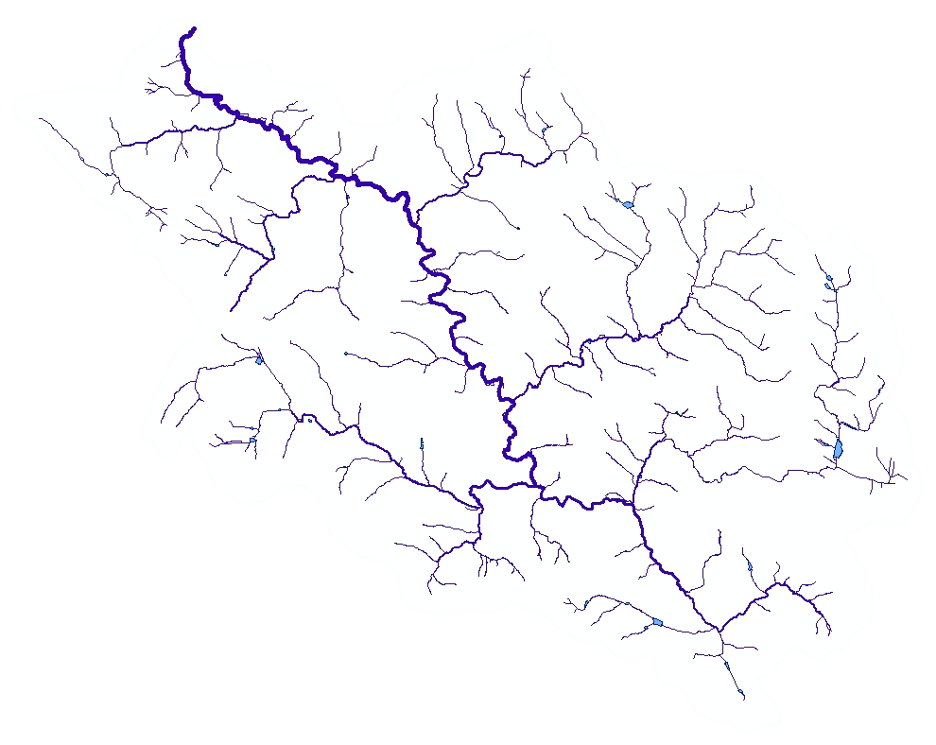
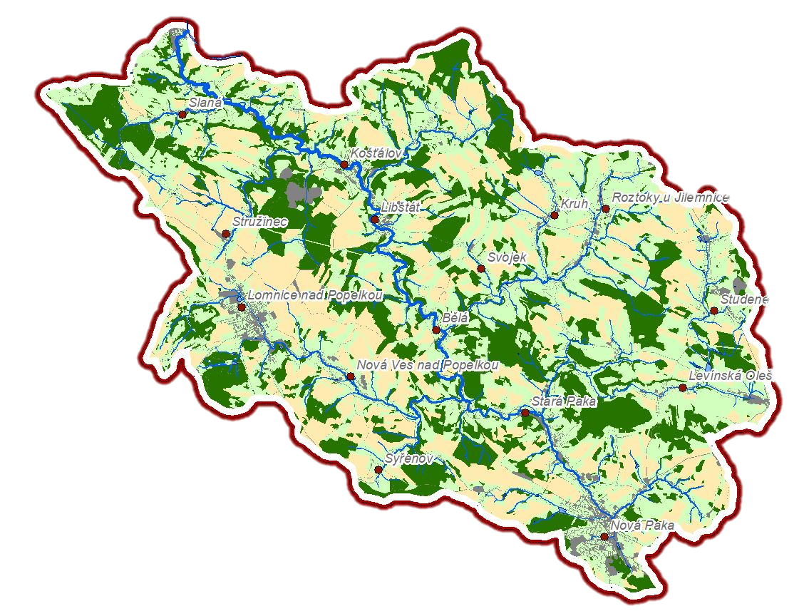
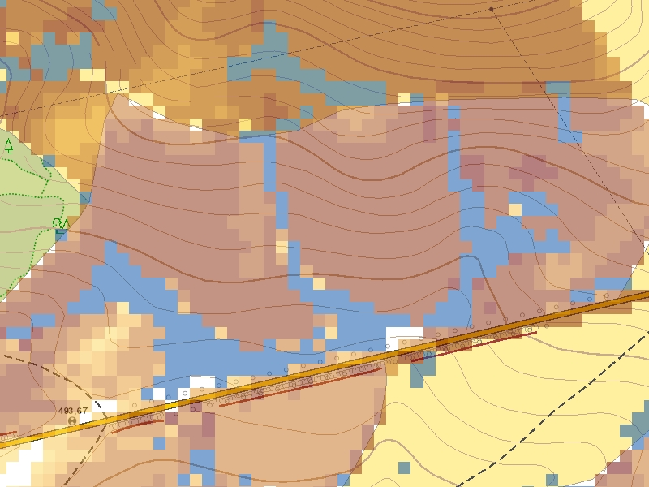
Sasko-český management povodňových rizik
Sächsisch-Tschechisches Hochwasserrisikomanagement
Soil erosion/sediment transport
Soil erosion | t/year | 74 700 | 100 %
Deposition |  | 62 000 | 83 %
River net input |  | 12 700 | 17 %
Reservoir deposition |  | 3 800 | 5 % (30%)
2
Notes:
Iniciace diskuze, zpětná vazba, lokalizace problémů

Slide 3
Catalogue – baground for measure choosing
Notes:
vím, že to nejde přečíst, je to jenom pro ukázku toho, jak vypadá katalog uvnitř ...
popis konstrukce a funkce prvku
jakým způsobem a podle jakých pravidel je prvek umístěn
efekty opatření samostatně a očekávatelné synergické a vedlejší efekty
náklady vybudování a provozu
možnosti finanční podpory

Slide 4
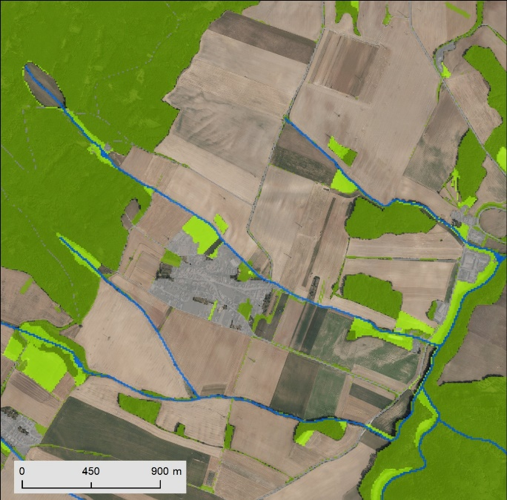
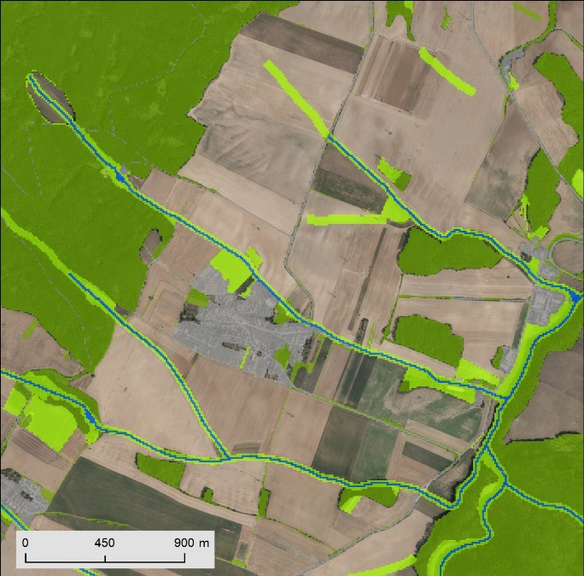
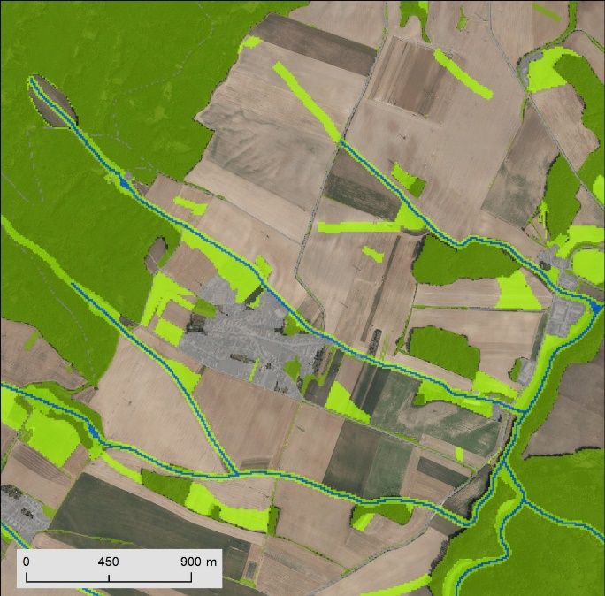
Sasko-český management povodňových rizik
Sächsisch-Tschechisches Hochwasserrisikomanagement

Slide 5
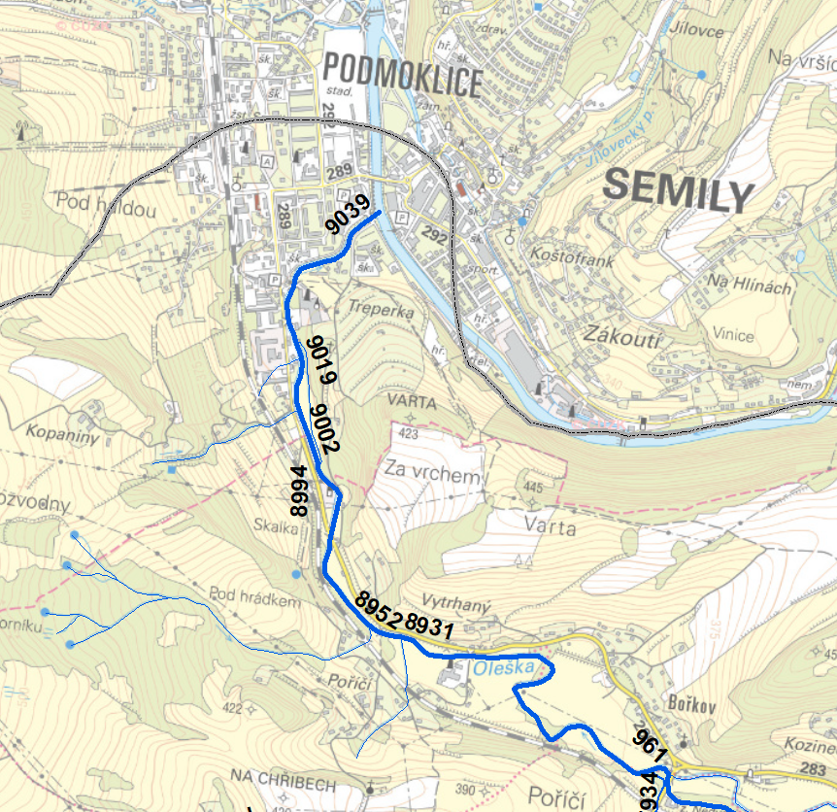
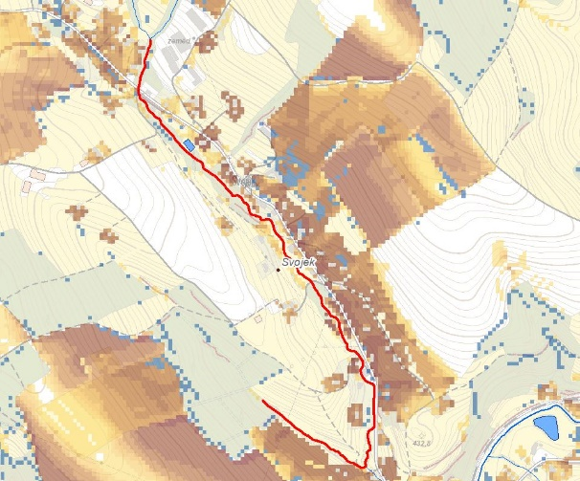
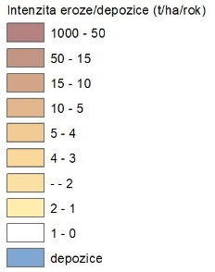
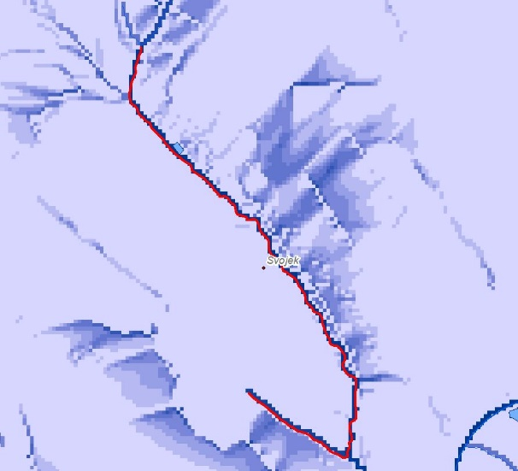
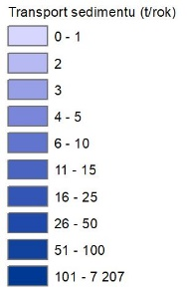
Sasko-český management povodňových rizik
Sächsisch-Tschechisches Hochwasserrisikomanagement
Risky places
in river net system:
5
Notes:
Iniciace diskuze, zpětná vazba, lokalizace problémů

Slide 6
Shrnutí
Actual: 9000 t/year
Summary
Scenario: 3700 t/year

Slide 7
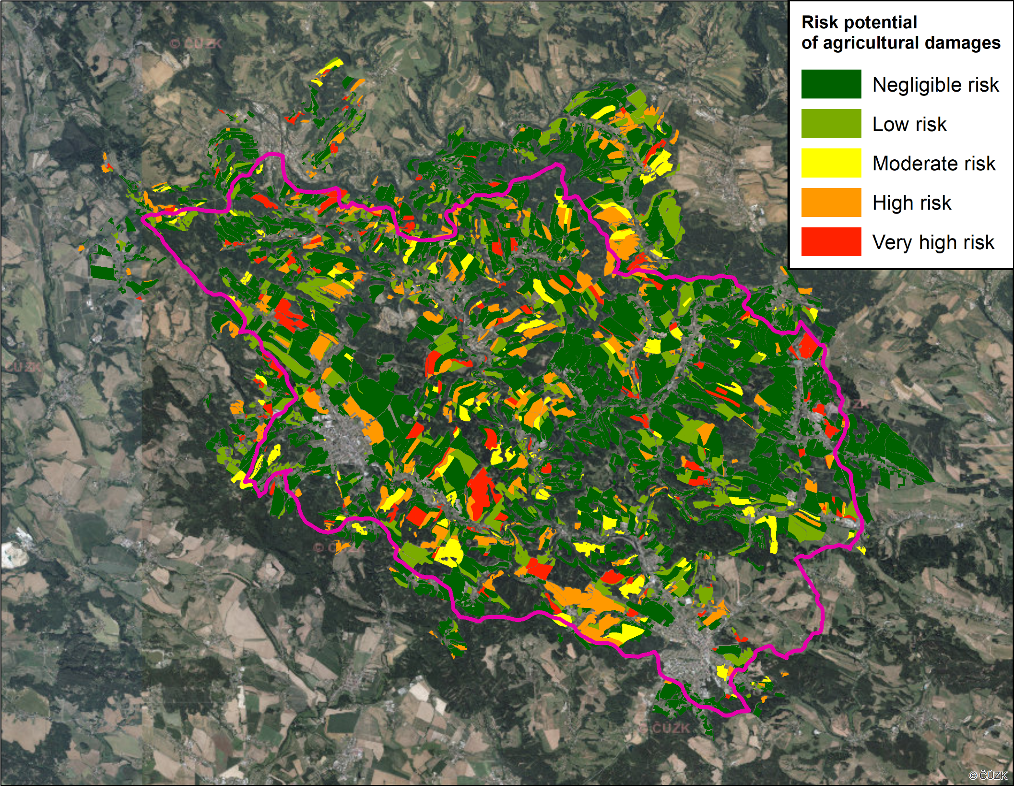
Shrnutí
Summary

Slide 8
Sasko-český management povodňových rizik
Sächsisch-Tschechisches Hochwasserrisikomanagement
Riziková analýza:
1336 nástrojů v ArcGIS
750 rastrů
eroze, depozice, koncentrovaný odtok, rozliv, 8 plodin, 12 měsíců
43 výsledných rastrů
Každý měsíc, průměrné riziko, vybrané 3 plodiny + průměrný osevní postup
Risk analysis:
1336 tools in ArcGIS
750 rasters
erosion, deposition, concentrated runoff, flooding, 8 crops, 12 months
43 resulting rasters
Every month, average risk, selected 3 crops + average crop rotation system
8

Slide 9
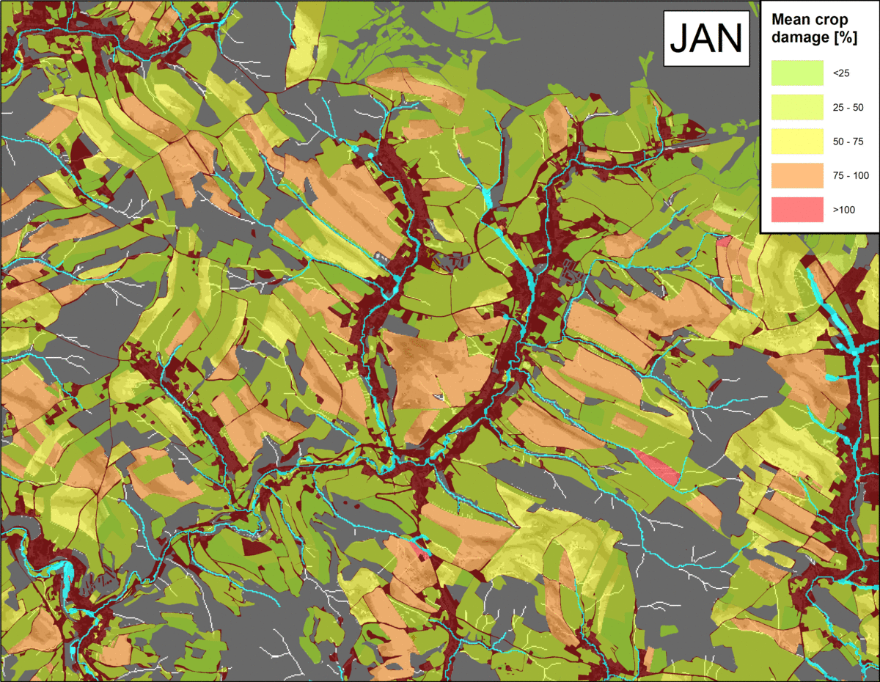
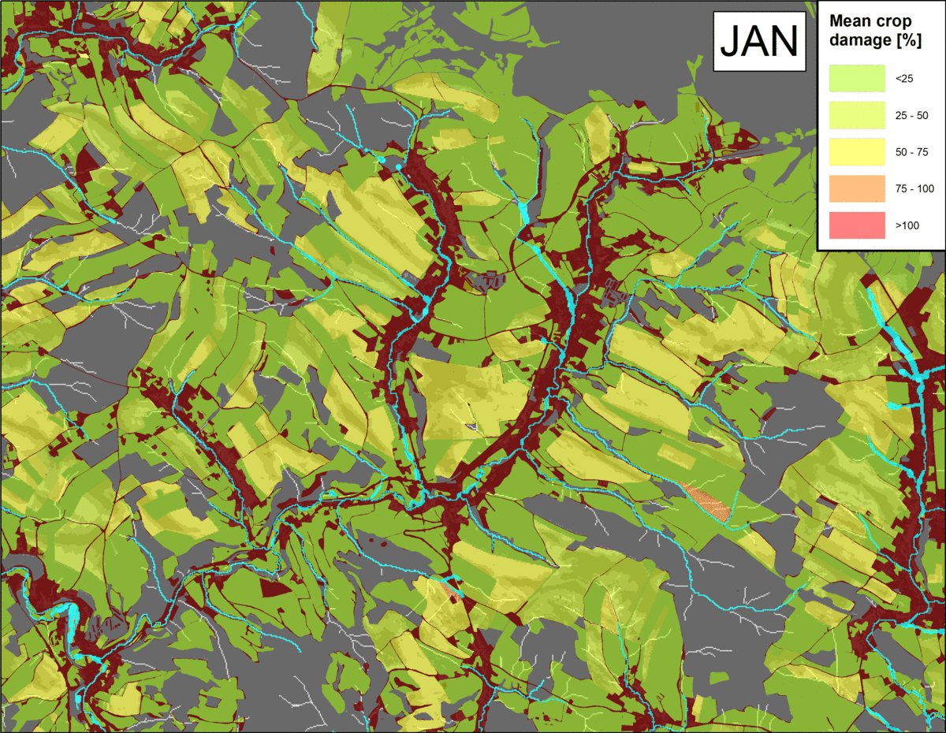
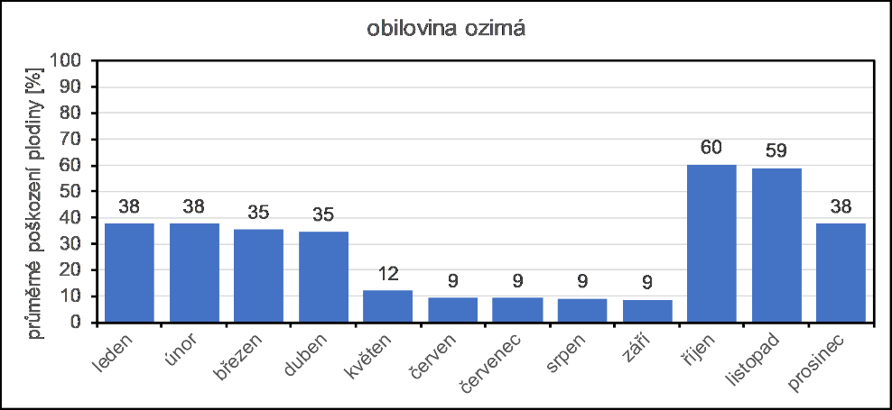
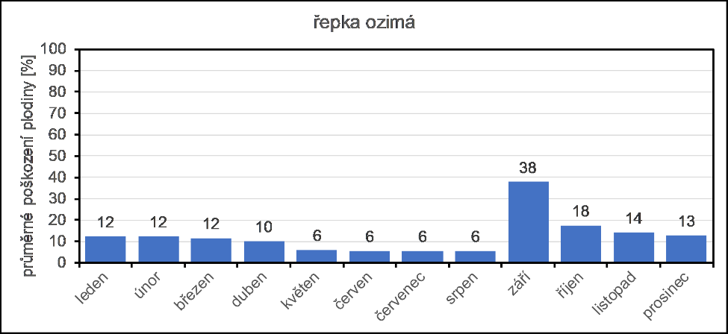
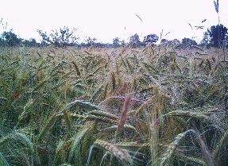
Sasko-český management povodňových rizik
Sächsisch-Tschechisches Hochwasserrisikomanagement
winter cereal
winter rape
9

Slide 10
Sasko-český management povodňových rizik
Sächsisch-Tschechisches Hochwasserrisikomanagement
http://storm.fsv.cvut.cz/projekty/strima-ii/
10

Slide 11
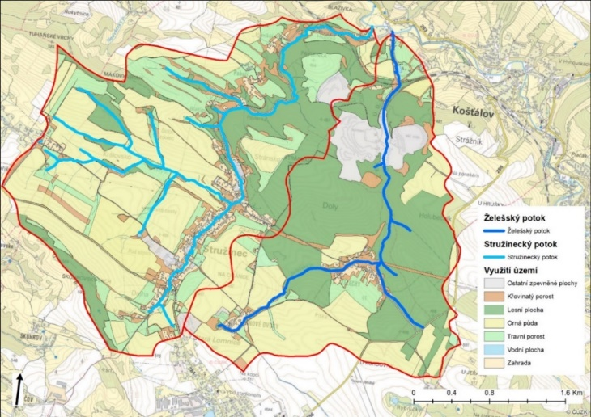
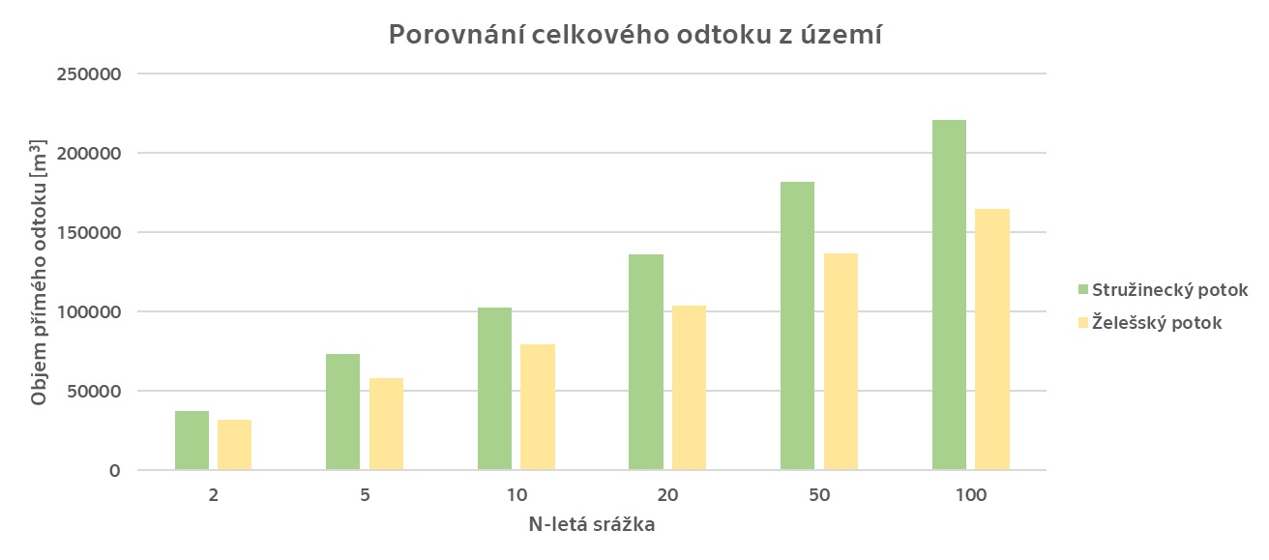
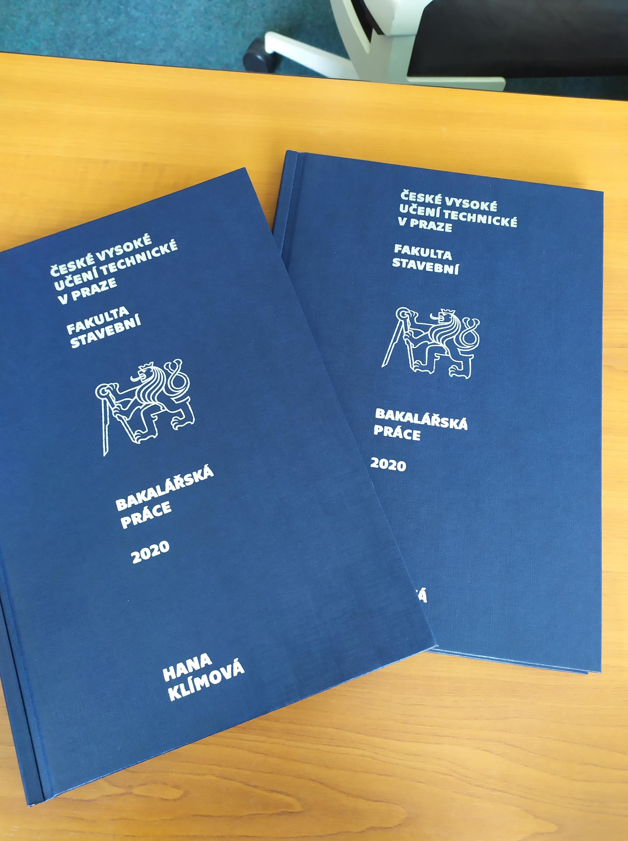
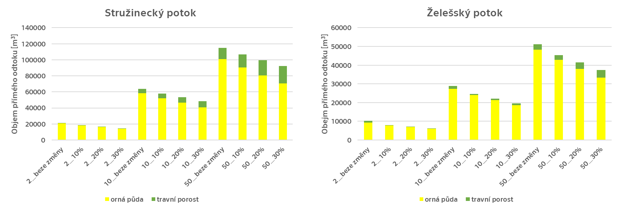
Sasko-český management povodňových rizik
Sächsisch-Tschechisches Hochwasserrisikomanagement
Notes:
Efekt práce s krajinou – protipovodňová opatření (podpora retence, …)
Objem odtoku, který „se nepodílí na povodni“ nebo je ovlivněna jeho kulminace
50ti letá srážka, třeba během 60ti minut, 10 – 20tis m3
Tam, kde běžný průtok je třeba 0,5; průměrný 2 – může být zajímavé

Slide 12
Sasko-český management povodňových rizik
Sächsisch-Tschechisches Hochwasserrisikomanagement
Obecně:
Aktivity podle plánu
Čerpání rozpočtu zpomaluje (dočerpávání)
Dotazy kontrolora na výsledky (internetový portál)
Plánované prezentace na povodí Labe
General:
Activities as planned
Budgetting slowly decrease
CRR questioning about outputs (web portal)
Presentation to Elbe River managers
12

